Slide 1

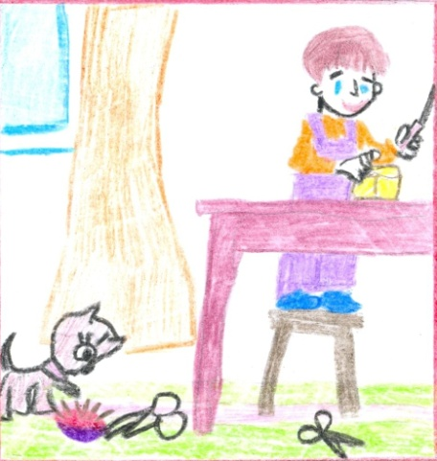
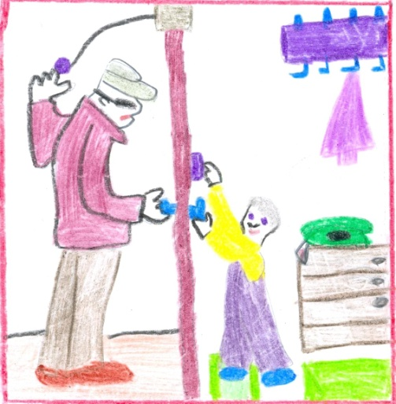
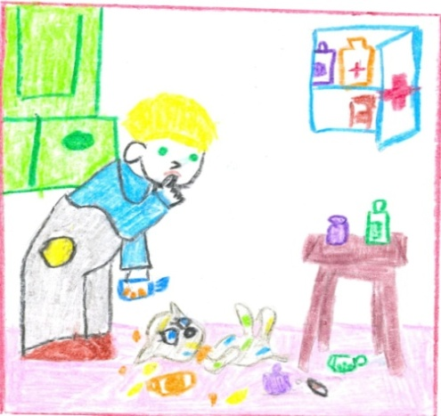
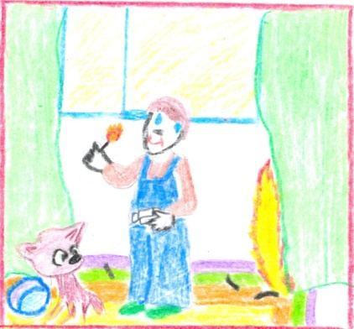
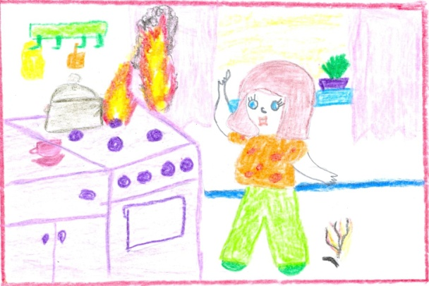
Памятка для родителей
Кремы, пасты и таблеточки
Не давайте в руки, деточкам:
Эта бытовая химия –
Как отрава очень сильная!
Уходя из дома мама,
Убери подальше нож
Может быть опасной драма
Когда с работы ты придешь.
Если зазвонил звонок,
Пусть посмотрит сын в глазок,
В гости кто пришел, узнает,
Но чужим - не открывает!
Сыну не забудь сказать
Спичками – нельзя играть
Огонь опасен, к сожаленью,
Для всех людей без исключенья!
С дочкой проведи беседу!
Если взрослых дома нету
Газ на кухне не включай
Может вспыхнуть невзначай

